Slide 1
Розв’язування задач
Фізика 10 клас
08.04.2021

Slide 2
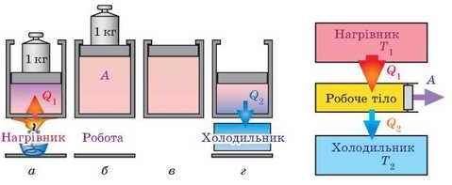
Тепловий двигун складається з трьох частин:
1. Нагрівач (Дає тепло) Q_{н}.(Дж)
2. Робоче тіло – газ (розширюючись, виконує роботу) А (Дж)
3. Холодильник (Забирає у газу тепло, повертаючи в початковий об'єм) Q_{х}.(Дж)

Slide 3
Коефіцієнт корисної дії теплового двигуна (ККД)
ККД – це відношення корисної роботи, виконаної двигуном, до кількості теплоти, одержаної від нагрівача.
Вимірюється у відсотках.
Це найголовніший показник економічності теплових двигунів в цілому.

Slide 4


Формула ККД
А- корисна робота
Q_{н} - кількість теплоти, одержана від нагрівача.
Враховуючи, що
Q_{х} - кількість теплоти, віддана холодильнику.
Отримуємо таку формулу для ККД

Slide 5

ККД ідеального теплового двигуна
Також можна обрахувати ККД за формулою:
Де:
Т_{н} – температура нагрівача в Кельвінах
Т_{х} - температура холодильника в Кельвінах

Slide 6
Задача 1
Обчислити ККД теплового двигуна, якщо він виконує корисну роботу 500 Дж і віддає холодильнику 300 Дж теплоти.
Розв'язання на наступному слайді

Slide 7


А=500 Дж
Q_{х} = 300 Дж η - ?
Звідси:
Отже,

Slide 8
Задача 2
ККД ідеального теплового двигуна 80%.
Температура нагрівача 127⁰С
Визначити температуру холодильника.
Розв'язання на наступному слайді

Slide 9
η=80%=0,8
Т_{н} = 127⁰С +273=400К
Т_{х} – ?
ККД ідеального теплового двигуна
Звідси:

Slide 10
Завдання на урок
Опрацюйте матеріал презентації
Дайте відповідь на контрольні запитання параграфа 39
Домашнє завдання :повторити параграф 39
Вправа 39 (4)

